Slide 1
По дорогам сказок!
Подготовил воспитатель первой категории: Викулина Е. С. г.Благовещенск. МДОАУ № 30.

Slide 2
В лесу живёт одна старушка. Есть у неё чудо-избушка. Она летает на метле. Детей ворует на заре. И костяная у неё нога. Зовут её…

Slide 3
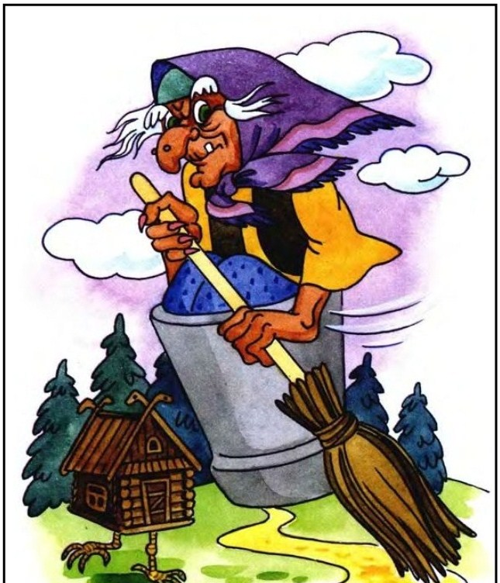

Slide 4
В гости к бабушке пошла, Пироги ей понесла. Серый волк за ней следил, Обманул и проглотил.

Slide 5
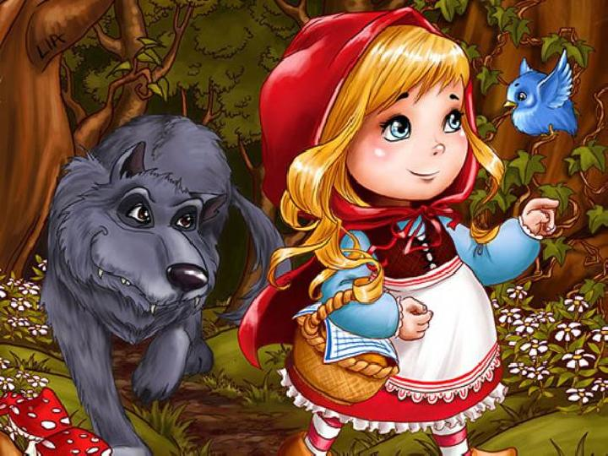

Slide 6
Скорей бы приблизился вечер, И час долгожданный настал, Чтоб мне в золочёной карете Поехать на сказочный бал! Никто во дворце не узнает Откуда я, как я зовусь, Но только лишь полночь настанет, К себе на чердак я вернусь.

Slide 7
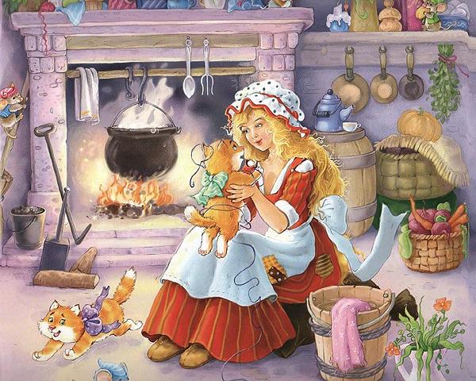

Slide 8
Лечит маленьких детей, Лечит птичек и зверей, Сквозь очки свои глядит . Добрый доктор…

Slide 9
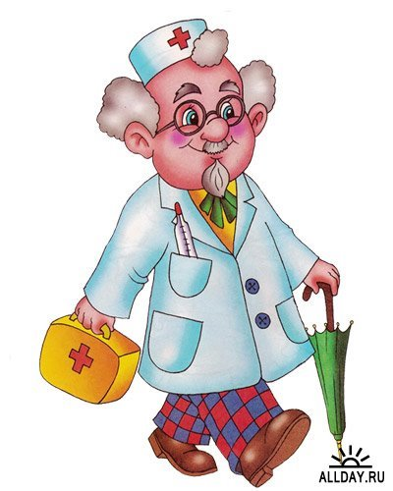

Slide 10
Что за сказка: кошка, внучка, Мышь, ещё собака Жучка. Деду с бабой помогали, Корнеплоды собирали?

Slide 11
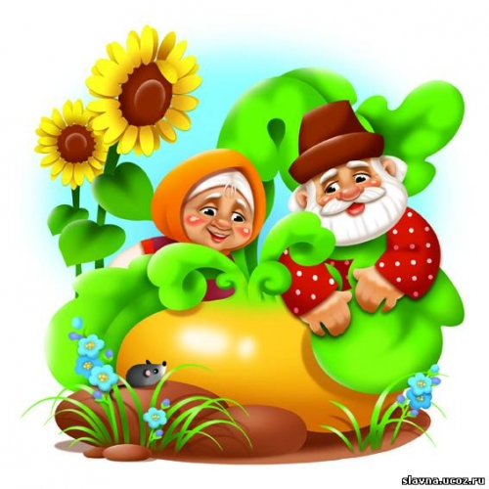

Slide 12
Формой он похож на мяч, Был когда-то он горяч, Спрыгнул со стола на пол И от бабушки ушёл, У него румяный бок… Вы ,узнали…

Slide 14
Если вдруг семейством Вишен Старый Тыква был обижен, То спешил на помощь Огородный овощ. Он и мальчик, он и лук, С перьевой причёской длинной, Этот мальчик…

Slide 15
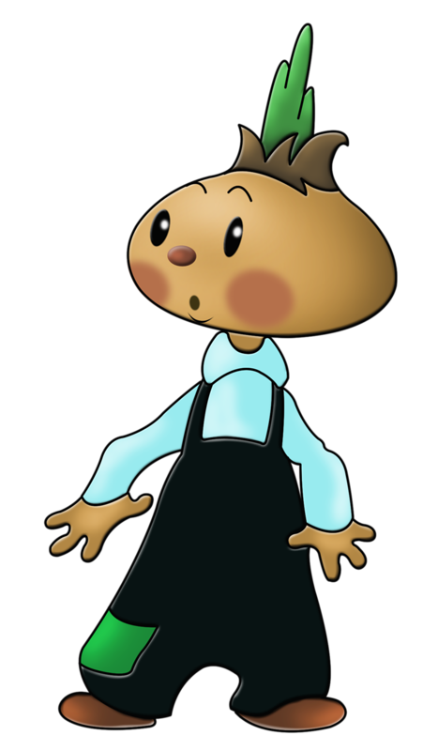

Slide 16
Спасибо за внимание! До новых встреч!

